Slide 1
选举期间政治舆论格局的演变
Evolution of the political opinion landscape during electoral periods

Slide 2
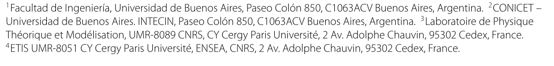
作者信息

Slide 3
摘要
基于Twitter获取数据，对2015-2019 年阿根廷总统选举期间的政治格局演变进行了研究。
构建
发现
用户使用的标签
语义网络
社会上讨论的话题
与大多数关于社交媒体观点研究的不同，我们并不是预先选择话题
测量
动态地建立用户话题向量
用户的观点在空间的演变，并监控不同候选者的支持者群体之间的相似性和差异性
结论：该方法能够检测不同话题的意见形成的动态，还可捕捉导致2015年两轮选举结果逆转的政治意见格局的重塑

Slide 4
01
Introduction
02
Data
CONTENTS
03
Methods
04
Results
05
Advantages and Prospects

Slide 5
Introduction

Slide 6
Introduction
在线社交网络传播数据增加有利于理解观点如何在社会中形成和演变。
尽管偏见（例：年龄、性别、居住地、社会地位等）会影响在线社交网络的研究，但其传递的信息仍然有用（特别是在检验社会观点演变的趋势时）。此外，传统广播媒体传播从社交网络中挑选出的信息或观点，将庞大但又偏见的用户群与普通人群结合。
Twitter平台的优点使其成为研究意见演变时间尺度多的情况下的极好工具。
Twitter平台
广泛应用于
提供的不同功能（提到、转发、关注者-被关注者）
研究不同话题的社交舆论演变
在竞选活动的研究方面，利用Twitter预测观点演变的可能性受到重大挑战，但这类研究具有解释力。
社会互动网络属性

Slide 7
Introduction
用户主要接触的是他们决定关注的其他用户或由算法选择的用户而产生的内容，导致了回声室和泡沫现象，限制了真正讨论的可能性
基于Twitter数据的社会现象文献
专注于可以定义不同网络结构（关注者-被关注者、转发、提及、回答）的研究
文献
发现
然而
结构与内容是分不开的
基于文本挖掘和分析来推断意见动态的研究
文献17
假设标签的共存有意义
确定标签加权网络中的社区结构
揭示
讨论中的一般话题
研究Twitter的观点结构可利用用户选择的标签，假设这种选择揭示了用户想要解决的概念
结论：通过关注者-被关注者关系或提及关系联系起来的用户之间的相似度平均高于随机样本用户之间的相似度。
将用户用一个话题向量来描述

Slide 8
Introduction
本文将文献17扩展到动态研究（在一个社会选举活动中发生的迅速演变的舆论格局）
其中特别感兴趣的为：检测特定群体或用户是否在特定时间围绕某些特定话题同步
了解
观点演变
社会参与者对平台中讨论的话题的偏好的演变
结果表明，尽管上述使用Twitter的观点研究存在局限性，但该方法能够以足够高的时间尺度分辨率捕捉用户的观点演化，
问题1
我们的方法允许我们恢复政治倾向的动态，而不引入问题的人口，这是已知的不同偏见(公式，虚假声明，等等)，没有强加先验，既不是一个本体论，也没有主题的数量要检查。
我们的方法只是提取数据中编码的信息，唯一的假设是同一tweet中使用的两个标签在语义上是相关的。

Slide 9
Data

Slide 10
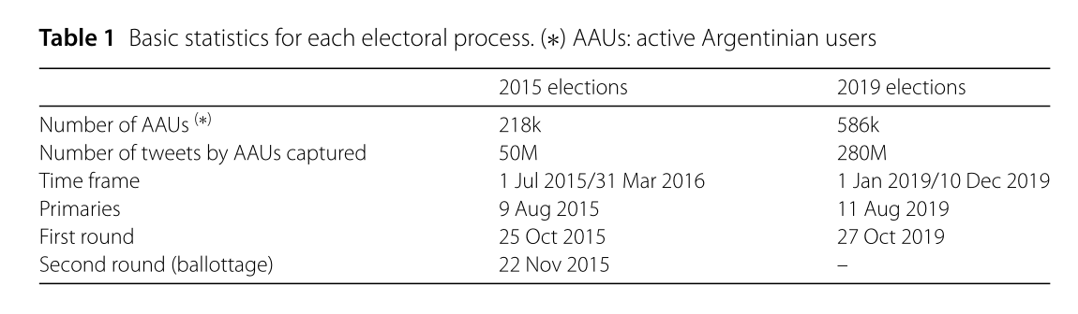
Data
这项研究基于2015年和2019年阿根廷两次总统竞选期间的数据。
数据采集期限：2015年7月1日至2016年3月31日，2019年1月1日至2019年12月10日，
主要选举日期：2015年10月25日和2019年10月27日
数据采集人群：参与这些选举的主要政党的总统或副总统候选人的活跃追随者。
活跃用户指的是在捕获的第一个月发布了至少一篇推文。
我们过滤那些个人资料位置设置为阿根廷某个城市/省份的用户，以便关注这个国家的居民twitter用户，并在此期间捕捉和处理他们所有的推文。

Slide 11
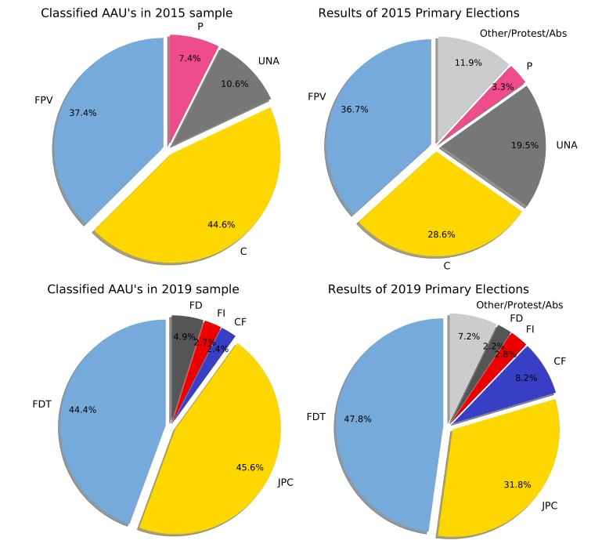
用户对某些政党的隶属关系判断:
用户没有转发任何候选人的推文:在这种情况下，如果他只关注某个政党的候选人，那么我们推断该用户支持该政党。
该用户至少转发了一个候选人的推文:在这种情况下，我们计算他从每个政党转发的推文，并将其正常化，使其加起来为1。如果某一方获得了至少0.75的比例，那么我们认为用户支持该方。
Notes:
不满足这些条件的用户不被考虑在我们的任何相似性分析。按照这个程序，我们能够将大约80%的用户划分为特定政党的支持者。

Slide 12
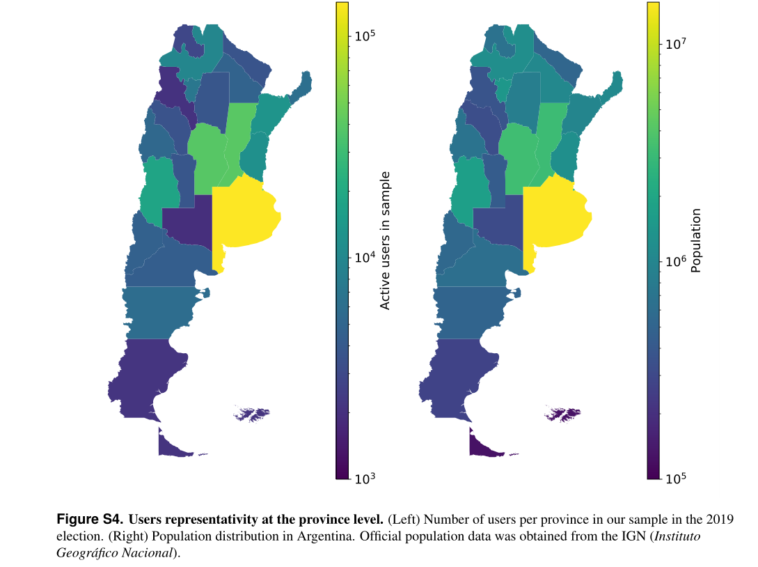
2015年的数据也发现了类似的代表性
Notes:
通过将用户配置文件中告知的位置与GeoNames (https://www.geonames.org/)的数据相结合，计算每个用户的位置。在2019年的捕获中，对于39.2万用户，我们可以确定该国(城市或省份)的具体位置，对于那些用户，我们绘制他们的地理分布。图4显示，捕获在省一级具有公平的地理代表性。在2015年的照片中也发现了类似的代表性

Slide 13
过滤了未知性别的用户后:
2019年调查
2015年调查
43%
女性
男性
57%
45%
女性
男性
55%

Slide 14
Methods

Slide 15
Methods——话题生成
如果两个标签高度共现
假设他们之间存在语义关联
建立一个基于标签共现的复杂加权网络
使用OSLOM算法检测网络上测量的社区
产生讨论的话题

Slide 16



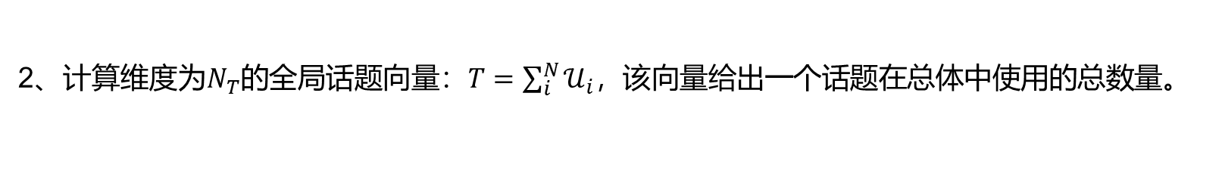
Methods——描述向量计算
我们通过用户描述向量的维数 $N_{T}$(发现的话题(社区)的数量)来描述每个用户的兴趣，这告知了用户$i$的话题偏好
1、建立用户-话题矩阵$𝒰$,元素为$𝒰_{i,j}$
$𝒰_{i,j}代表$用户$i$使用属于社区确定的话题$j$的标签的绝对次数
2、计算维度为$N_{T}$的全局话题向量：$T=\sum_{i}^{N}{𝒰_{i}}$，该向量给出一个话题在总体中使用的总数量。
其中： $𝒰_{i}$是用户话题向量矩阵中的第$i$行向量 $N$为人口的数量
3、定义向量$V_{i}$，给出用户$i$对每个话题的使用频率与总体使用频率之间差异
T所有分量的和
该式子告知了用户$i是否$比平均值更多（更少）地处理已知话题$i$
4、由于我们只对描述向量的方向感兴趣，将$V_{i}$规范化
欧几里徳范数

Slide 17
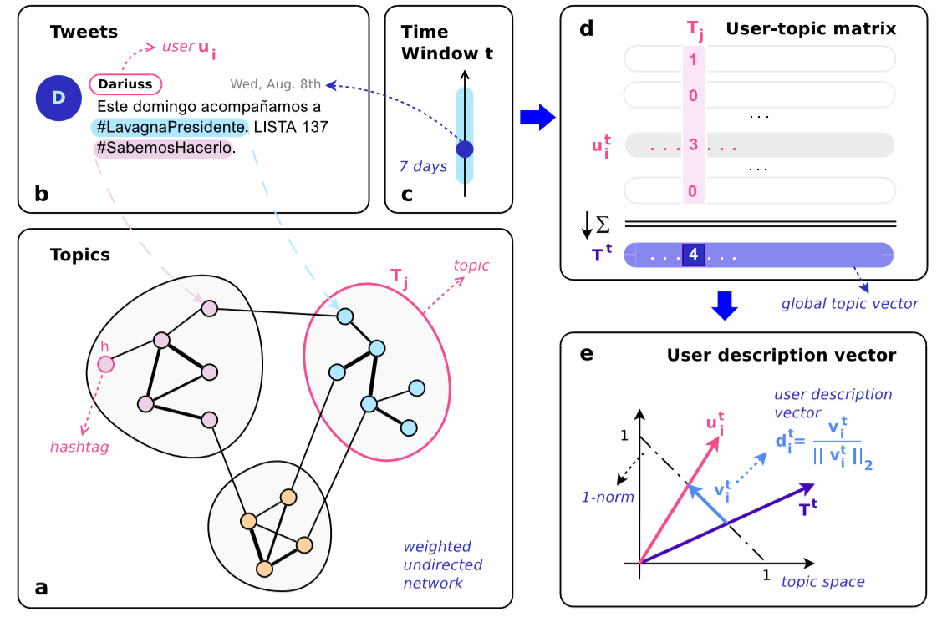
Methods——动态测量
问题2
为跟踪用户兴趣演变，将上述过程应用于7天的滑动时间窗口，从而生成一系列用户-主题矩阵$𝒰$（每天一个）
称$d_{i}^{t}$为离散时间$t$处用户$i$的描述向量。

Slide 18


Methods——测量用户之间的相似性
测量
用户与用户之间的相似性
余弦距离
测量用户之间的相似性
一组用户的内聚度
（组内相似性）
$$S\left(G,G\right)={\left\|D_{G}\right\|}^{2}$$
集体之间的相似性
跨组相似性
$$S\left(G_{1},G_{2}\right)=<D_{G_{1}},D_{G_{2}}>$$

Slide 19

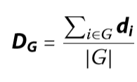
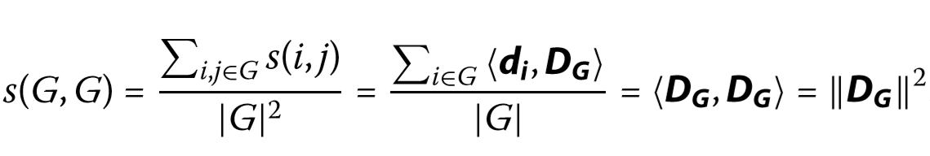
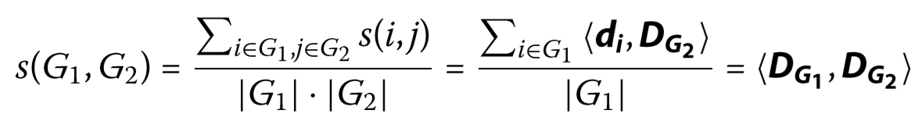
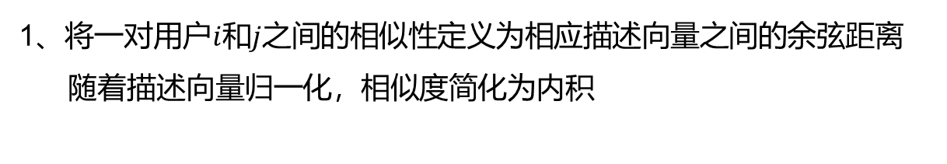
Methods——测量用户之间的相似性
1、将一对用户$i$和$j$之间的相似性定义为相应描述向量之间的余弦距离
随着描述向量归一化，相似度简化为内积
两个用户之间的余弦相似度的高（低）表明，他们由共同话题的频率高于（低于）平均值
2、定义一组用户G的平均描述向量
$\left|G\right|$：用户G所属的类（可以理解为用户的个数）
一组用户的内聚度（组内相似性），定义为所有用户之间的平均相似性
跨组相似性是不同组$G_{1}$和$G_{2}$成员之间的平均相似性

Slide 20
Results

Slide 21
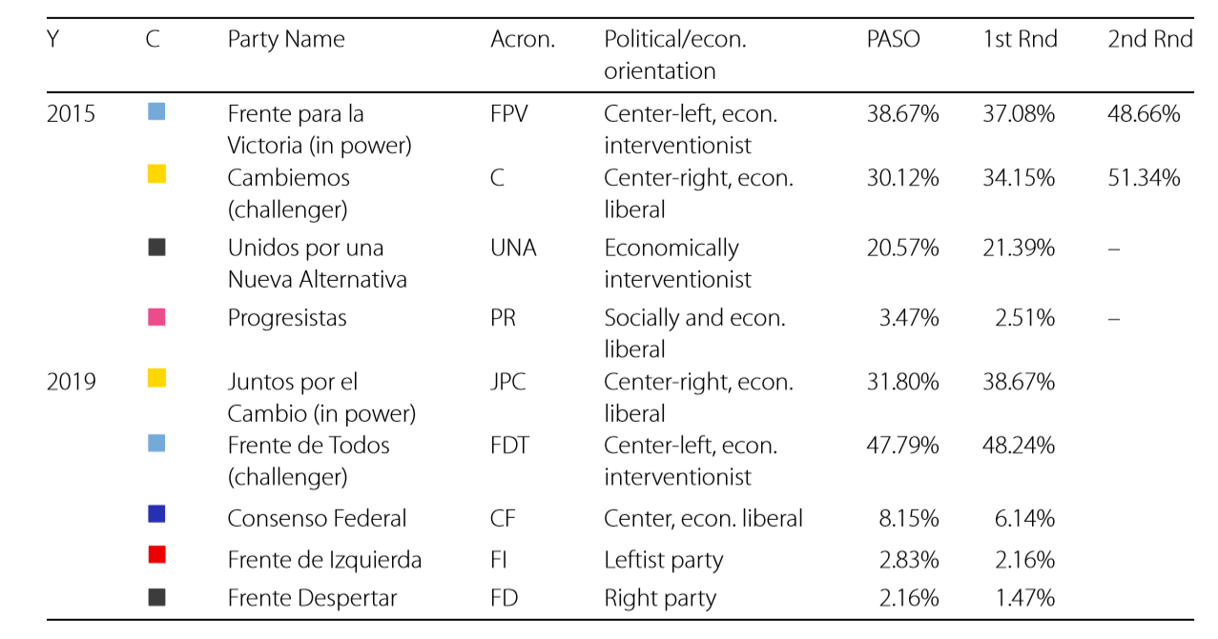
Results

Slide 22
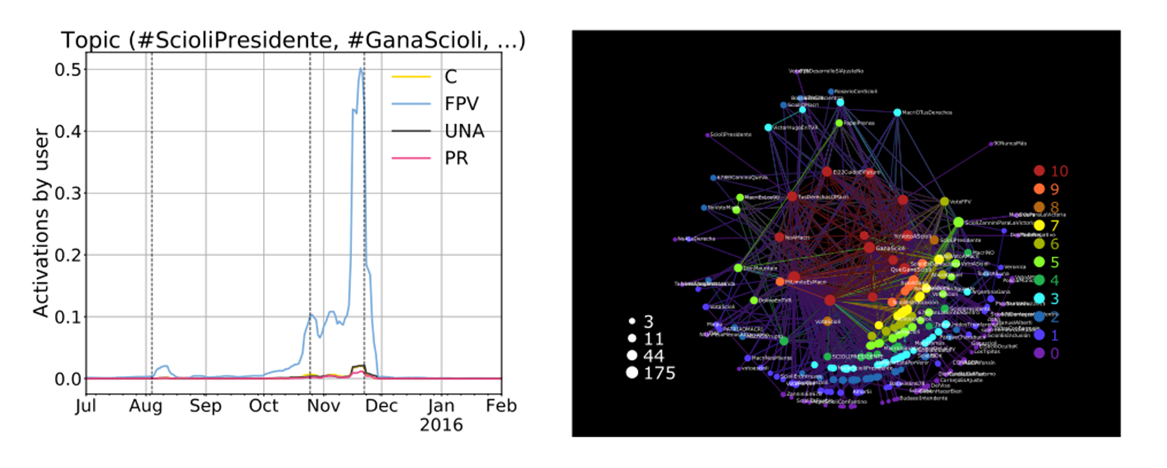
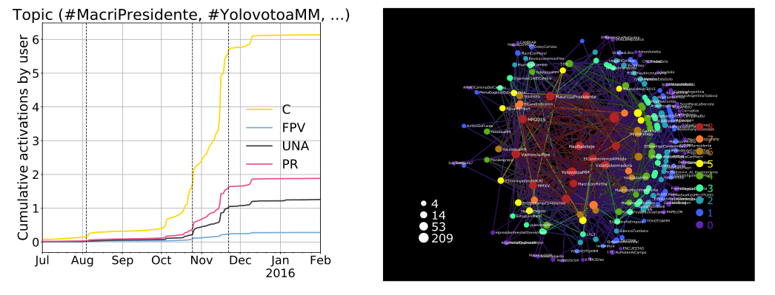
右图：一个由支持C的标签组成的话题结构，该党是2015年第二轮选举中的两个主要政党之一。
由于话题是从社区分析中产生的，没有任何先验的信息被引入系统，所以对组成社区的标签的检查可以了解到该话题所涉及的主题。
在左边的面板上，我们显示了每个政党提及该主题的支持者的累积数量。这表明，尽管人们选择一个标签并不总是为了支持它所传达的思想，但平均而言我们的方法确实正确地捕捉了用户的预期偏好。
Notes:
（注意其他政党的成员，包括最强大的对手FPV，也使用所考虑的话题），

Slide 23
阿根廷法律规定公民有投票的义务。
因此，不仅观察到高参与率，而且政治讨论占据了公众关注的重要部分。
在这两次选举中，政治观点高度两极分化，两个主要的对立政党在政治范围中占据主导地位。
在某些情况下，其他两个或三个较小的缔约方可能在确定最终结果方面发挥枢纽作用
因此，了解支持者意见的演变是一个至关重要的问题。

Slide 24
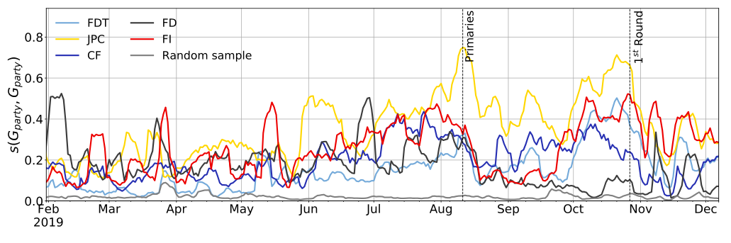
Results——2019年选举
参与这次选举的两个主要政党是现任候选人JPC和挑战者FDT
执政党表现出比其他政党更高的自相似性
FI和FD，在不同的时间点也观察到了强自相似性的峰值。
在选举日期之前，我们可以观察到，除了已经提到的孤立峰值之外，所有政党都在相同的自相似值附近波动
Notes:
执政党表现出比其他政党更高的自相似性，随着PASO的临近，这种自相似性会增加，反映出其支持者的强大凝聚力。
这是一方支持者一致反应的标志，可能是对现实生活中的某个事件的反应，而对所有其他用户来说，该事件不会引发特定的反应。假设这一事件与其中一个政党的政治传统相呼应时就会发生，这似乎是合理的。
用户的描述向量包含大量不同的主题，其中许多主题不具有政治性质。当公众讨论以其中一个话题（例如足球锦标赛）为主导时，不同党派支持者之间的分歧可能会部分或暂时消失。这种效应在选举日期之前就得到了增强

Slide 25
Results——2019年选举
为了进一步研究观察到的孤立峰背后的主题是什么，有两种方法。
1、如果对高峰期社会上的重要事件或讨论有一定的了解，就有可能着手对高峰期的主导话题进行仔细检查。2、如果对所研究的社会中发生的决定性事件没有任何了解，就无法做出猜测。然而，我们的方法允许自动和不可知地检测群体同步的主题，从而导致自我相似性的峰值。只需系统地删除一个话题，并监测自我相似性曲线的高度。当正确的话题被击中时，所选的峰值，以及最终其他几个峰值都会被强烈修改，从而表明已经同步了相应的用户群的讨论。

Slide 26

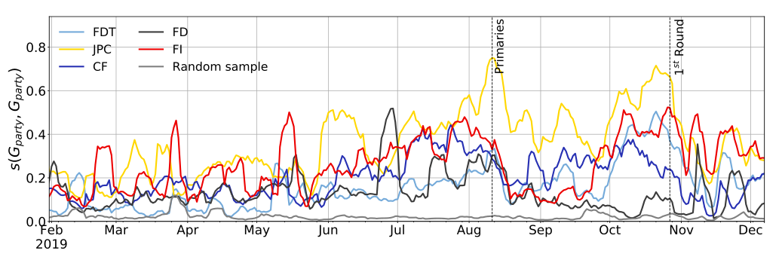
Results——2019年选举
针对于第一种方法，本文以2019年3月底观测到的图3附近的两个尖峰为例。
FD自相似曲线(黑色部分)的峰值出现在2019年3月21日，与全国人大前发生的反对增税的重要示威时间一致。
一个合理的猜想是，现实世界中的这个事件可能会引发一些特定用户的在线讨论。
这种猜测的准确性可以通过从用户主题向量中删除该主题的标签用法，重新计算相似点并观察所有曲线的修改(如果有的话)来检查。
Notes:
此时FD的峰值(见图3的下面板)消失，说明该峰值是由税务主题引起的。此外，我们在FD曲线上发现了另一个峰值，在2月初也消失了，这表明该群体在那个时候对该话题也很活跃。我们还观察到，该主题只同步了FD追随者的活动，因为自相似度的其余部分没有显著变化(对比图3中的两个面板)。增税通常是一个权利和自由党派都感兴趣的话题，但是我们观察到，JPC的支持者(主要是自由党派)并没有围绕这个话题进行同步讨论，这可能是因为他们的政党执政，对增税负有责任。
这可以通过使用[20]平台对当时JPC支持者感兴趣的主题进行检查，在那里可以确认图3中观察到的JPC曲线(黄色)较小的峰值并不对应于税收主题。

Slide 27
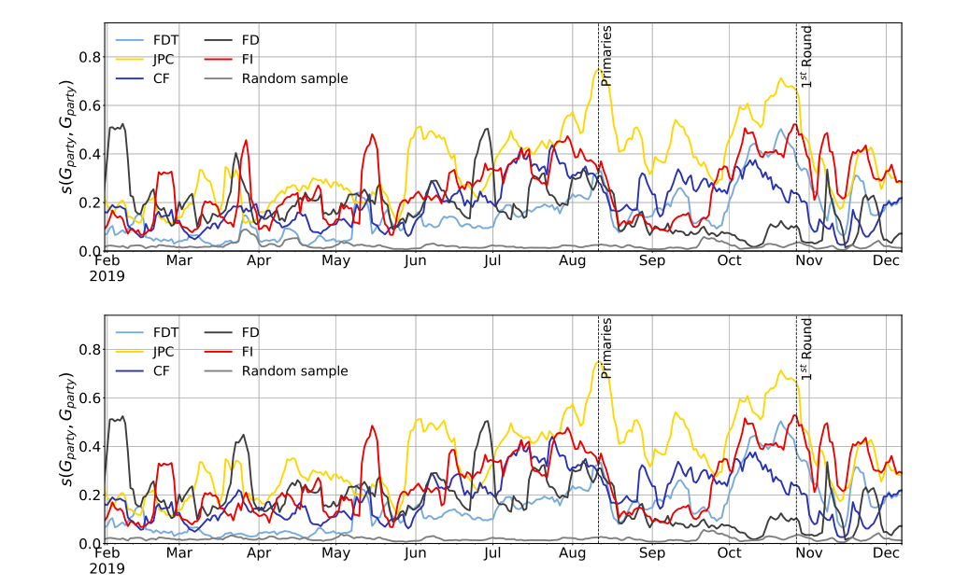
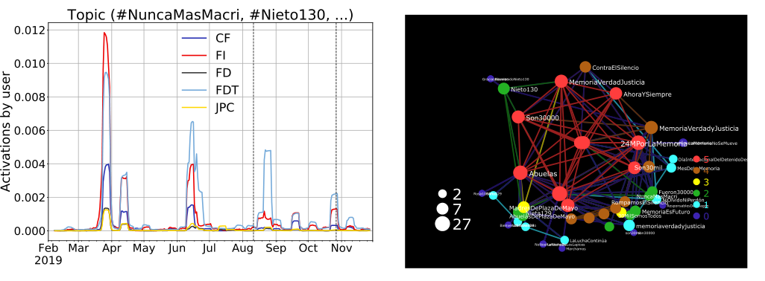
Results——2019年选举
FI曲线的相邻峰(图3中红色部分)位于3月24日左右。
这个日期是为了纪念阿根廷最后一次独裁统治(1976-1983)的受害者，这也是左翼政党(FI和FDT)主要关注的问题。
应该是JPC？
所以，对话题的检查显示，在FD、FI和FDT支持者的自我相似性曲线中，非常接近2019年3月底观察到的三个峰值对应着不同的讨论。这样一来，自我相似性的演变就抓住了一些群体围绕平台上讨论的重要议题的同步性。
Notes:
可以看出，FI和FDT在当天对该话题最为关注，而较为保守的JPC和FD (right wing)对该话题几乎不活跃。有趣的是，这个话题后来周期性地重新活跃起来，但主要是由于FDT的活动，这是一个主要的、复合的政党，包括一个重要的左翼。同样，通过在这个主题中删除hashtag的用法，我们可以验证自相似度的峰值是由它造成的(我们在Additional file1中提供了这个比较)

Slide 28
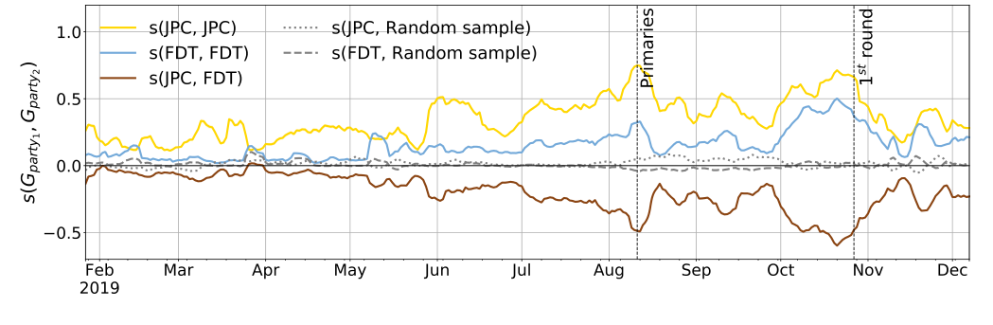
Results——2019年选举
交叉相似性曲线揭示了选举过程中民意演变的其他方面。
我们观察到，各团体的自我相似性越高，它们之间的交叉相似性就越低。
交叉相似度在初选和主选附近强烈下降。

Slide 29
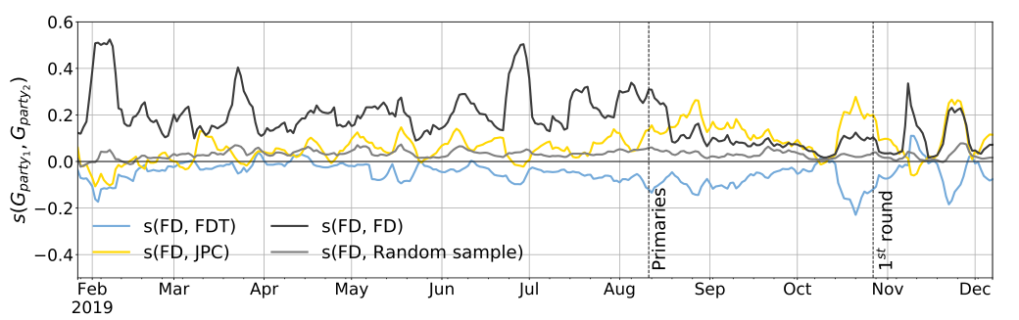
Results——2019年选举
对少数派政党支持者与两个主要政党支持者之间的交叉相似性的动态行为的检查显示了少数派政党的利益主体在多大程度上在选举的最后一轮附近转向赢家的利益主体，揭示了它们对最终结果的贡献。
Notes:
虽然FD（右派）在大多数时候，特别是在选举期附近，与执政的JPC有正的交叉相似性，但它与挑战者（FDT）的交叉相似性几乎总是为负。
到2019年11月中旬，这一趋势被扭转，在FD党的支持者出现强烈的自我相似性的同一时刻，观察到与FDT的（小）正相似性。
对当前活跃话题的检查显示，这种活动与拉美国际政治有关，它调动了两党的积极性。这表明，尽管我们在这里没有进行任何情感分析，但团体对某一主题的关注是正确的，与用户对该主题的意见无关。

Slide 30
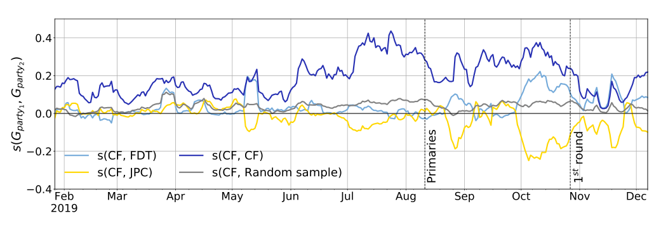
Results——2019年选举
Notes:
相反，CF（持不同政见的自由党）的支持者则表现出完全不同的行为。
与两个主要政党的交叉相似性都相当低，而且在选举期间波动很大。这种趋势在初选前仍然存在，显示出他们对自己的候选人的强烈支持。
然而，在第一轮选举之前，他们与FDT出现了强烈的正相似性（在一些波动期之后），
CF支持者的这种突然的偏好变化表明，在这一时期，他们的利益与挑战者FDT的利益是一致的，他们从第一轮就支持FDT。

Slide 31
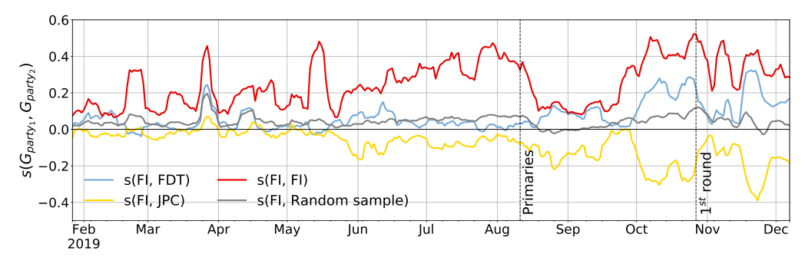
Results——2019年选举
Notes:
FI尽管左翼政党在这个国家的影响力很小，但这条曲线的意义在于揭示了它与FDT的交叉相似性显然是正的(与JPC的交叉相似性则是负的)。
如上所述，这清楚地证明了FDT中存在强烈的左翼成分，而JPC中完全没有这种成分。

Slide 32
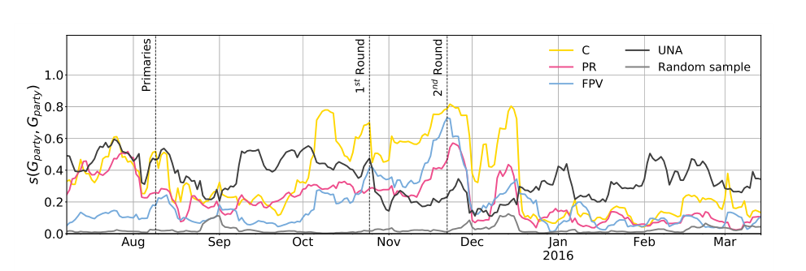
Results——2015年选举
对前一届选举结果的讨论，不仅是为了检验我们的方法在不同政治背景下的有效性，还因为与2019年不同，这次选举需要两轮选举才能确定获胜者。
且第一轮参选的两个政党的排名在第二轮中被推翻。（主要竞争对手C和FPV）
我们将证明，我们的方法能够识别较小党派支持者向最终获胜者观点演变的细节，从而扭转第一轮投票的结果

Slide 33
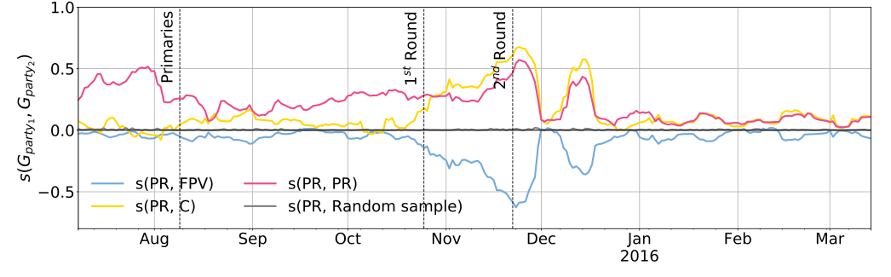
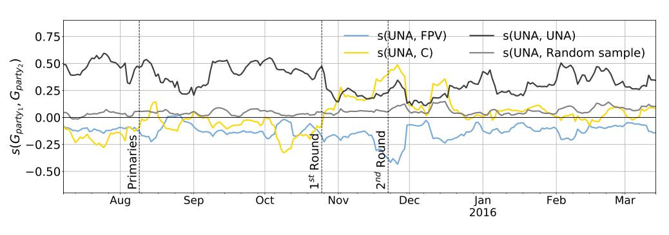
Notes:
这一分析表明，与他们自己的自我相似性相比，PR支持者与C（FPV）党的交叉相似性很小。这表明，在选举期之外，PR支持者的利益与任何一个主导政党都没有什么重叠。然而，随着第一轮选举的临近，PR的行为发生了变化，他们明显表现出与C党支持者的利益共同体。

Slide 34
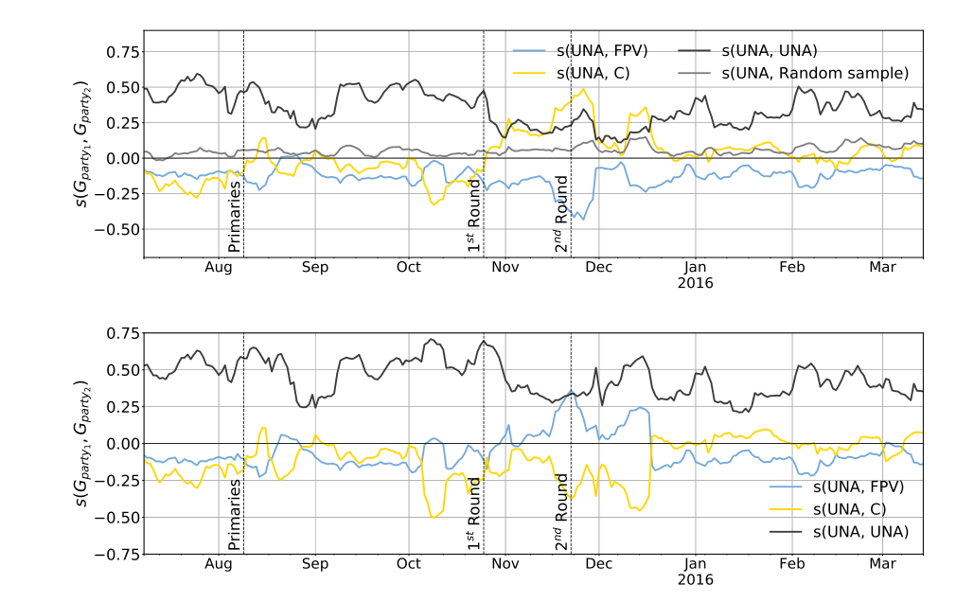
Notes:
2015年第二轮选举中UNA和C的交叉相似性增加，这与UNA用户对C的支持有关。(上)UNA和两大政党的原始相似性FPV和C(下)UNA和两大政党之间的相似之处，在UNA追随者移除代表C支持的话题标签后

Slide 35
Advantages
1、我们采用了一个不同的、以用户为中心的视角来看待平台上正在进行的讨论。之前关于这个主题的大多数作品都定义了一组关键字、标签或被提及的用户(比如政治候选人)来被跟踪，因此他们获得的数据都是政治性的。相反，通过定义一组种子用户，并捕捉他们的粉丝生成的所有内容，我们就可以了解用户对不同话题的看法的演变，我们不仅局限于他们推文的一个子集。
2、我们将时间维度添加到话题向量中，因此我们能够非常详细地研究竞选活动中政党支持者的意见动态。
3、虽然我们不能预测选举的结果，但我们仍然可以尝试实时检测大量的意见变化。

Slide 36
Prospects
在这项工作中，话题是由聚合语义网络的社区分析确定的，这意味着它是使用在整个选举期间收集的推文构建的。
实时跟踪语义网络的缺点是从一个小网络开始，随着时间的推移，新的标签会进入，这可能会由于缺乏数据而阻碍对主题的正确初步确定。
一种折衷的情况是，在最初的一段时间内，通过聚合语义网络来设定公共讨论的条件。从这个起点开始，我们可以将新的标签整合到现有的语义网络中，遵循一个滑动的时间窗口。通过这种方式，主题可以被重新计算，相似点的分析可以在几乎实时的情况下进行，只是有很小的延迟。预计进入语义网络的标签越多，意见景观映射就越准确。这一假设建立在系统趋向于与聚合网络兼容的稳定(或亚稳定)状态的隐式假设之上。然而，情况并非总是如此。很容易想象，某些事件，比如当前的covid - 19大流行，在某个时间点引入了重要的、短时间尺度的语义网络修改。在这种情况下，整合上面描述的新标签，可以捕捉到极端的模式，这些极端模式可能因为出现的事件触发语义网络结构的修改，几乎是实时的。这项工作正在进行中。

Slide 37
Thanks.

